Slide 1






CHÀO MỪNG
Các con đến với tiết học Tiếng Việt!

Slide 2

3. TÌM TRONG BÀI ĐỌC CUỘC THI TÀI NĂNG RỪNG XANH TỪ NGỮ
a
tả gõ kiến khoét tổ rất nhanh
- chỉ trong nháy mắt
……………………………………
b
lí do khiến cho khan giả say mê điệu múa của chim công
- say mê, chuếnh choáng
……………………………………
c
khán giả rất thích tiết mục đu cây của voọc xám
- trầm trồ thích thú
……………………………………………

Slide 3



LUYỆN TẬP
CÂY LIỄU DẺO DAI

Slide 4


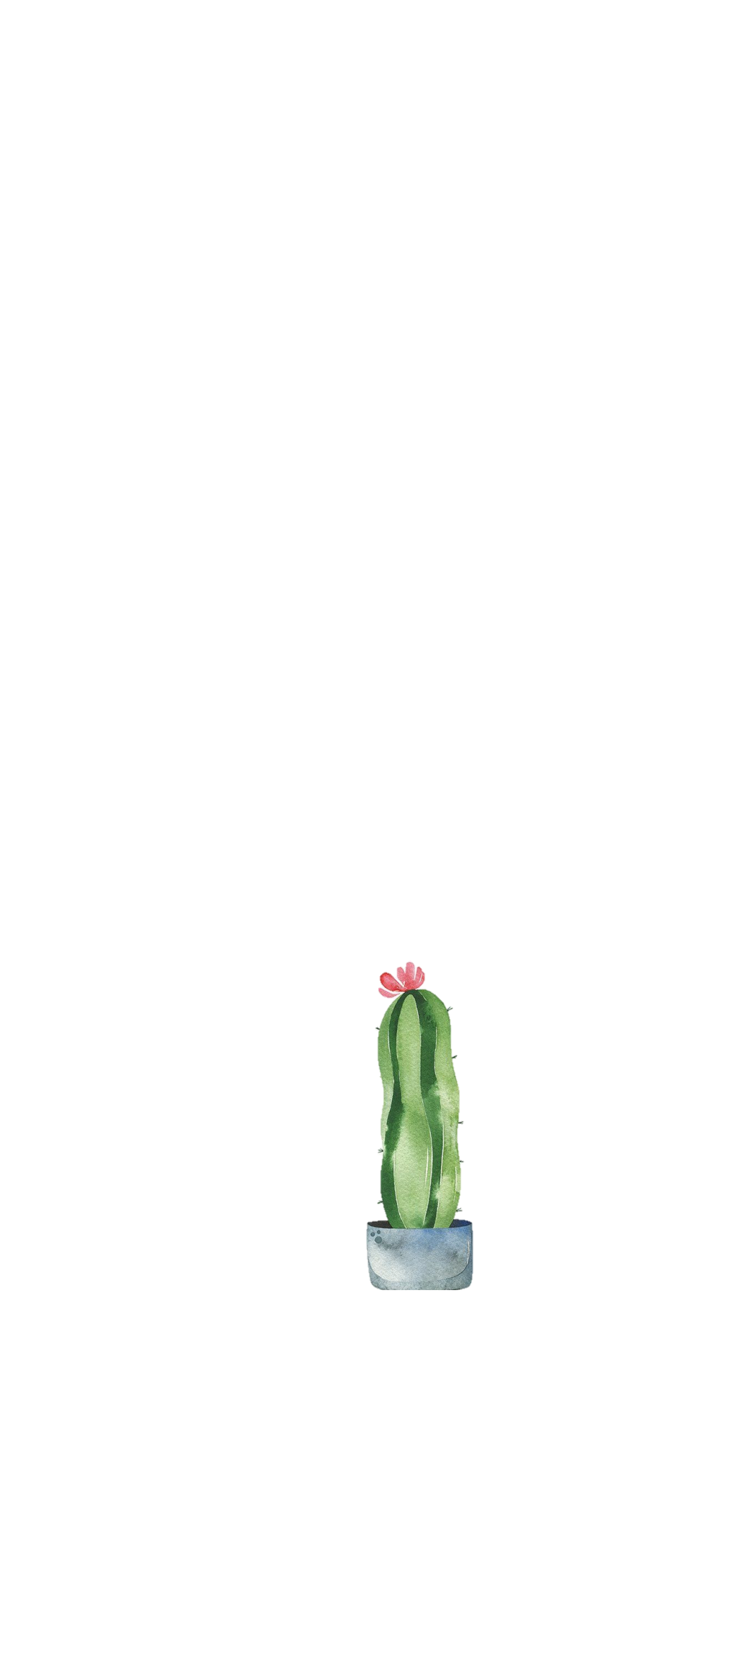
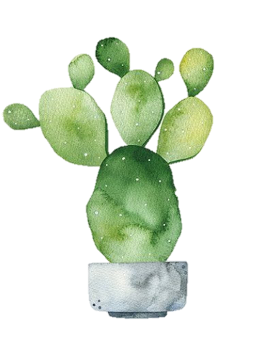

Viết một câu về đặc điểm của một loài cây mà em biết:
Em biết loài cây nào?
Nó được trồng ở đâu? (Chẳng hạn: ở vườn nhà em, trên đường đi học, trong sân trường, trên phim ảnh, trên Internet,…)
Loài cây đó có gì đáng chú ý?

Slide 5

2. CHỌN TỪ NGỮ ĐÚNG ĐIỀN VÀO CHỖ TRỐNG
Vào mùa đông, rau cải ngọt hơn các mùa khác. Các nhà (khoa học/ khao học) …… cho biết, trong rau cải có chứa tinh (bột/bọt) …… . Đến mùa đông, tinh bột biến (than/thành) …… một chất có vị ngọt khiến cho rau cải ngọt hơn.
khoa học
bột
thành

Slide 6
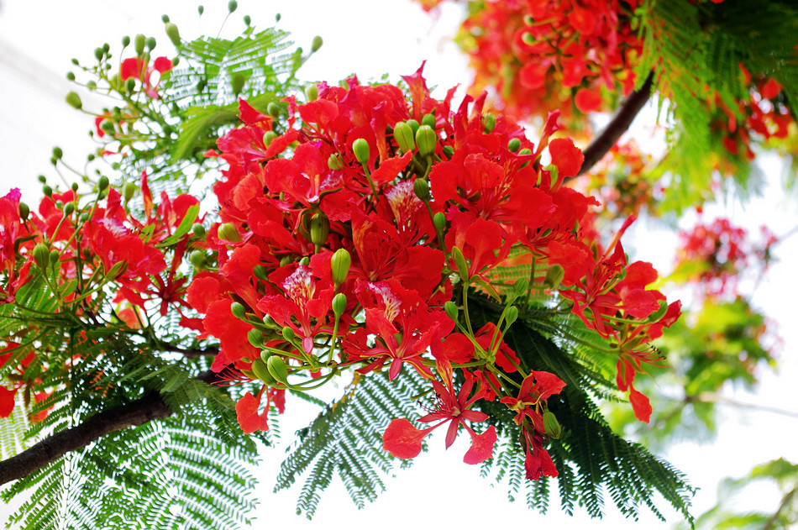
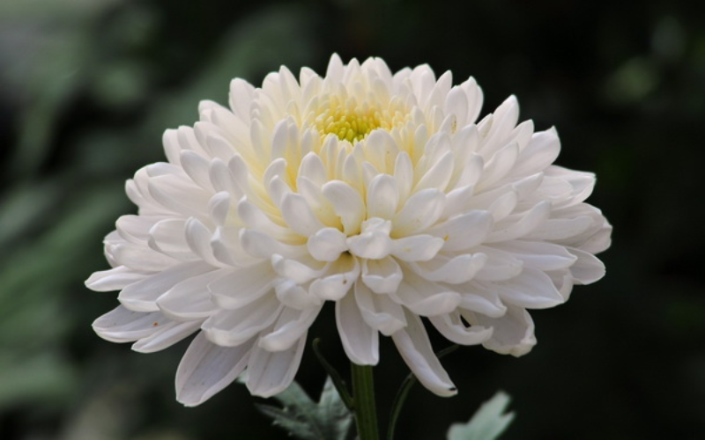
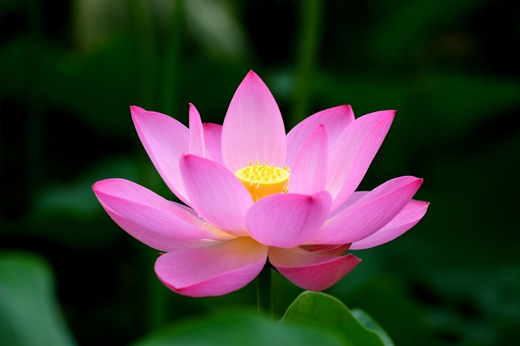
5. Viết tên loài hoa dưới mỗi hình
Hoa phượng
Hoa cúc
Hoa sen
………………
………………
………………

Slide 7




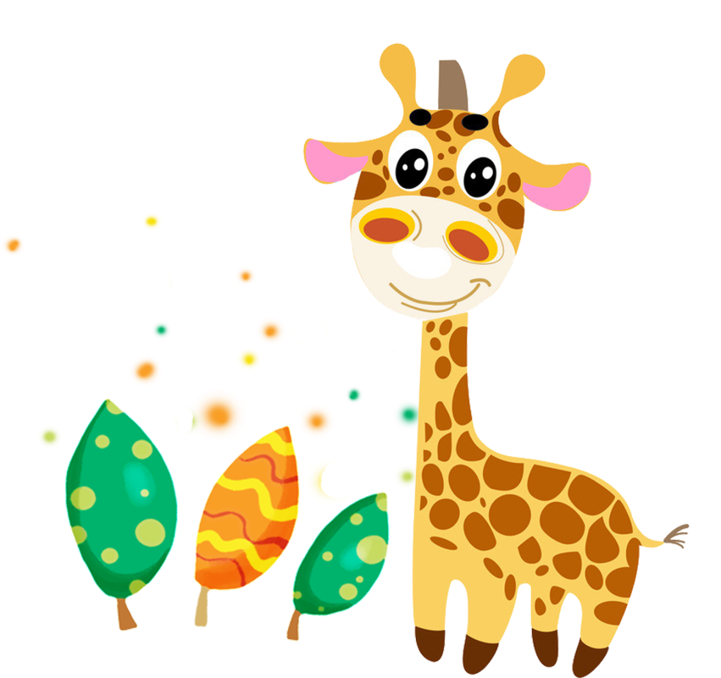
Tiết học kết thúc
Hẹn gặp lại !

